Slide 1
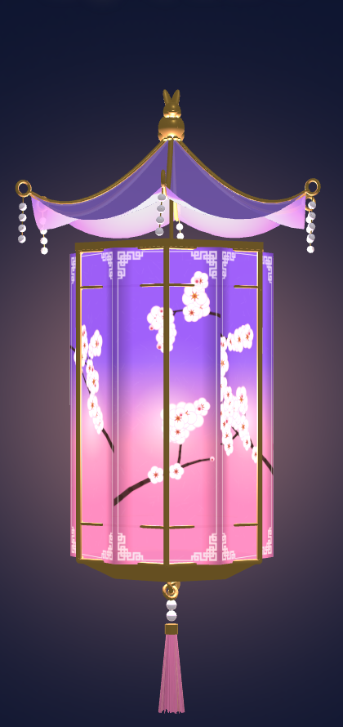
수궁야행 · 4조 · 방 B
청사초롱,
꿈을 담다
무겁게 매달린 것들을 하나씩 내려놓고,
남은 하나를 초롱에 실어 띄우는 휴대폰 체험
박서영 · 이연우 · 배준섭
작품 설명 · 2026. 10. 20.
Notes:
표지. 4조 방 B 작품 청사초롱, 꿈을 담다.

Slide 2
01 · 작품 소개
작품 소개
팀 번호 / 작품명
한 문장 소개
4조 / 청사초롱, 꿈을 담다 (방 B)
방 A에서 담아 온 일상 돌보기 꼬리표 중
덜 중요한 것부터 하나씩 떼어 내고,
마지막 하나를 초롱에 실어
큰 화면의 밤하늘로 띄우며
‘고르는 데에도 순서가 있다’는 것을
몸으로 겪는 작품
참여 학생과 역할
박서영 · 메인 프론트엔드 디자이너
이연우 · 현장 운영 시험, 서브 디자이너
배준섭 · 기획, 스토리 (CDDQ 연결)
제출 담당자 / 연락 방법
관람객 휴대폰 · 빔 화면 · 직원 화면,
세 화면으로 이루어진 웹 작품
박서영 / 010-9705-1779
Notes:
팀 구성과 역할, 제출 담당자.

Slide 3
02 · 기획의도 · CDDQ 4조 범주
의사결정 과정에 대한 지식 부족
Lack of Knowledge about the Process / Steps
일상 속 모습
떠올렸으면 하는 생각
별주부전·수궁과 잇기
해야 할 것도 하고 싶은 것도
많은데, 무엇부터 정해야 할지
몰라 결국 아무것도
고르지 못한다.
기운이 없을 때는 양치나
산책 같은 작은 일 하나도
정하기 어렵다.
“결정에도 순서가 있구나.”
한꺼번에 고르지 않아도 된다.
펼쳐 보고, 덜 중요한 것부터
내려놓다 보면 남는 하나가 있다.
그 하나를 이번 주의
아주 작은 행동으로 옮겨 본다.
별주부전의 토끼가 간을
“육지에 두고 왔다”고 하듯,
뗀 꼬리표는 버리는 게 아니라
“바닷속에 잠시 맡겨 둔 것”이다.
수궁의 토끼가 길을 안내하고,
가벼워진 초롱은 바다를 떠나
하늘로 오른다.
CDDQ는 진로의사결정의 어려움을 분류하는 틀이며, 이 작품은 검증된 검사나 치료가 아니고 고민을 반드시 해결한다고 말하지 않습니다.
출처: Gati, Krausz, & Osipow (1996). doi.org/10.1037/0022-0167.43.4.510

Slide 4
02 · 기획의도
결정의 단계를 체험의 단계로
1
2
3
4
펼쳐 보기
덜 중요한 것부터
내려놓기
하나 고르기
작게 실행하기
›
›
›
방 A에서 담아 온 것들이
꼬리표(최대 9개)로
초롱에 매달려 있다
하나씩 눌러 떼면
별가루로 바닷속에 잠긴다.
되돌리기도 할 수 있다.
마지막 하나가 남으면
‘이걸로 정할게요’를
누른다
‘이번 주에 해볼 일’
한 가지를 받고
초롱을 하늘로 날린다
선택지를
한눈에 늘어놓기
줄여 나가는 기준을
스스로 세우기
정답 대신 지금의 나에게
맞는 선택
결정을 아주 작은
행동으로 옮기기
토끼 대사 “어느 걸 뗄지는 내가 정해 줄 수 없어. 천천히 골라도 돼.” “망설이는 것도 고르는 과정이야.”

Slide 5
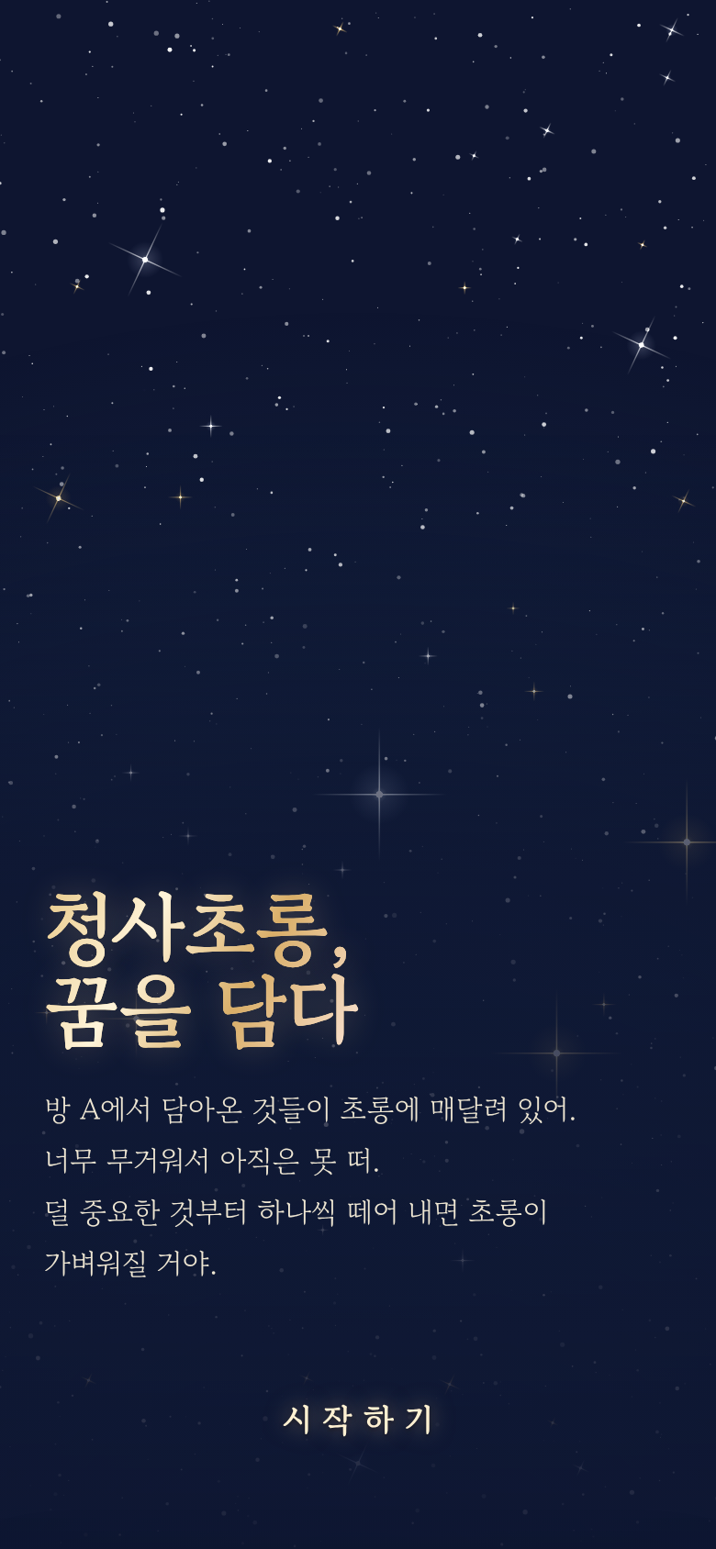
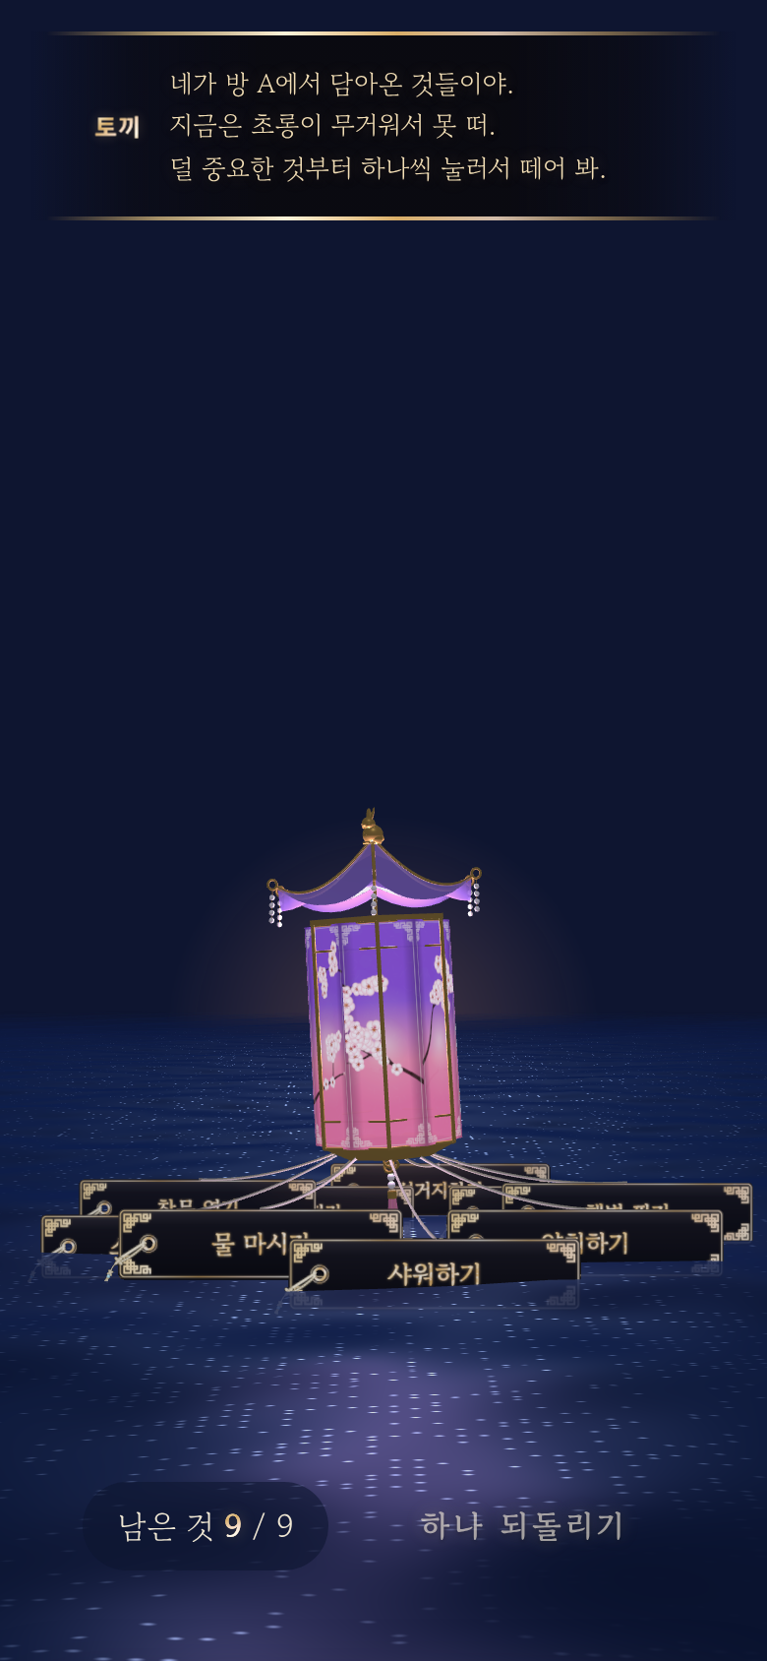
03 · 첫 장면에서 의미까지
관람객의 참여 방법
첫 장면
방 A 출구에서 받은 A4의 QR을 휴대폰으로 찍으면
표지가 열리고 한옥 대문을 지나 수궁으로 들어간다.
행동
초롱 색을 고른 뒤, 덜 중요한 꼬리표부터 눌러 뗀다.
토끼 말풍선이 단계마다 할 일을 알려 준다.
반응
뗀 꼬리표는 별가루로 잠기고 토끼가 한마디를 건넨다.
위로 쓸어 올리면 진동과 함께 초롱이 떠올라
1.5초 안에 빔 화면 밤바다 위에 나타난다.
의미
한꺼번에 고르지 못하던 마음이 하나씩 내려놓는
순서를 따라 마지막 하나에 닿는다.
큰 화면에서 모두의 초롱 사이로 내 초롱을 찾는다.
표지
꼬리표 떼기

Slide 6
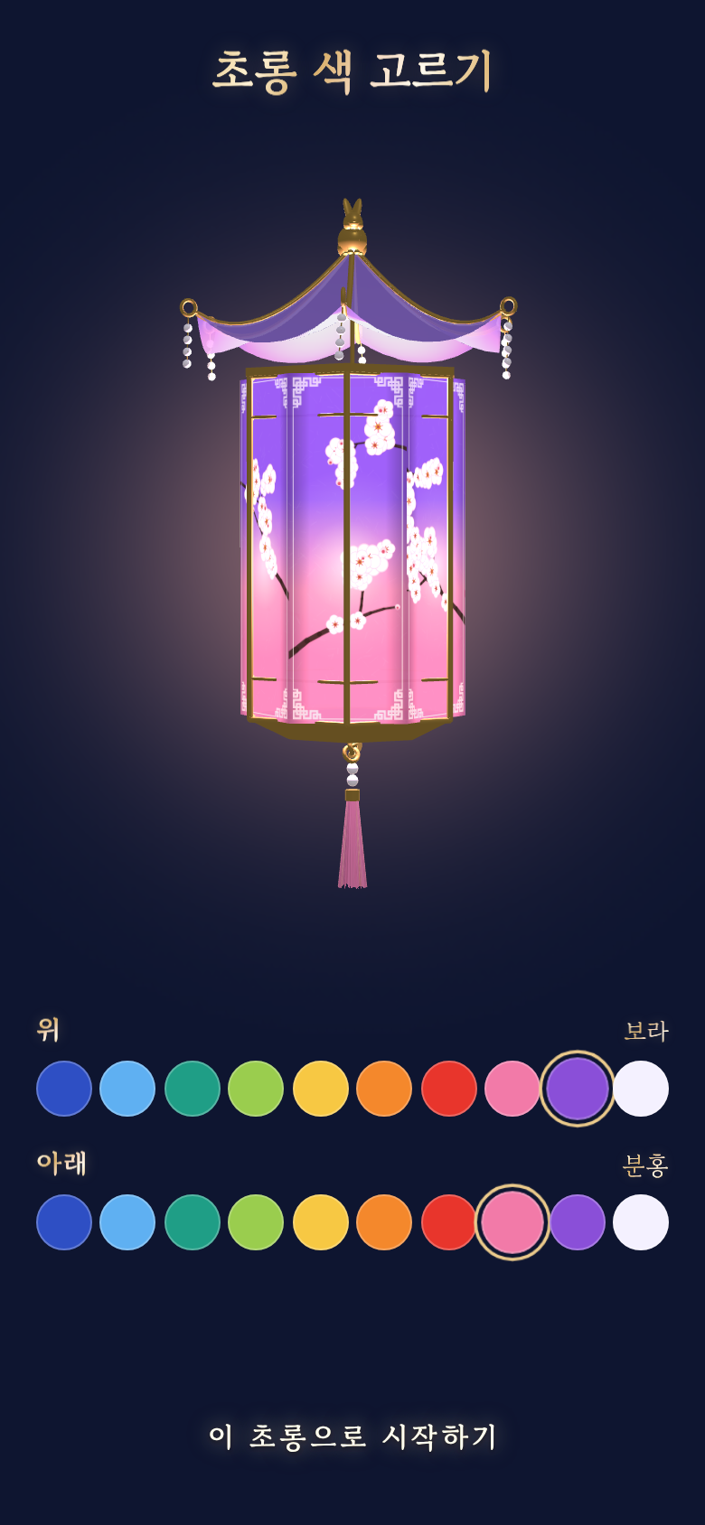
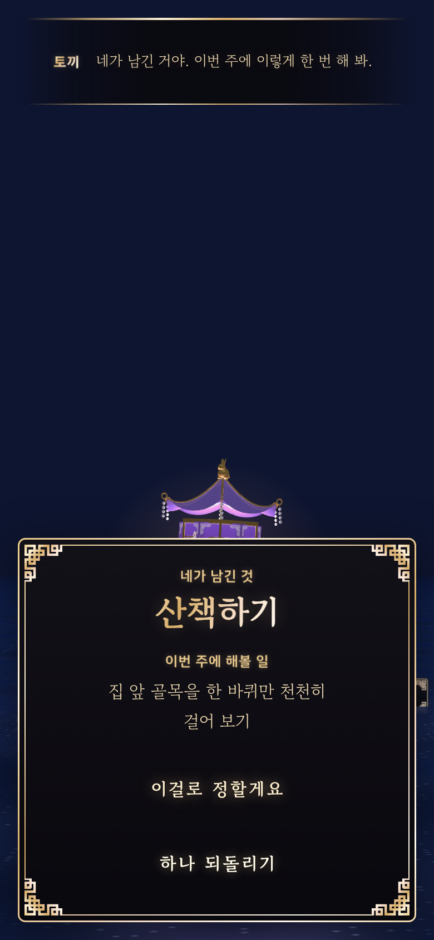
03 · 관람객 휴대폰 화면
휴대폰 체험의 흐름
표지
초롱 색 고르기
꼬리표 떼기
마무리
방 A QR로 입장
위·아래 10가지 빛깔
좌우로 밀어 돌려 보기
덜 중요한 것부터 하나씩
남긴 것 · 이번 주에 해볼 일
위로 밀어 초롱 날리기

Slide 7
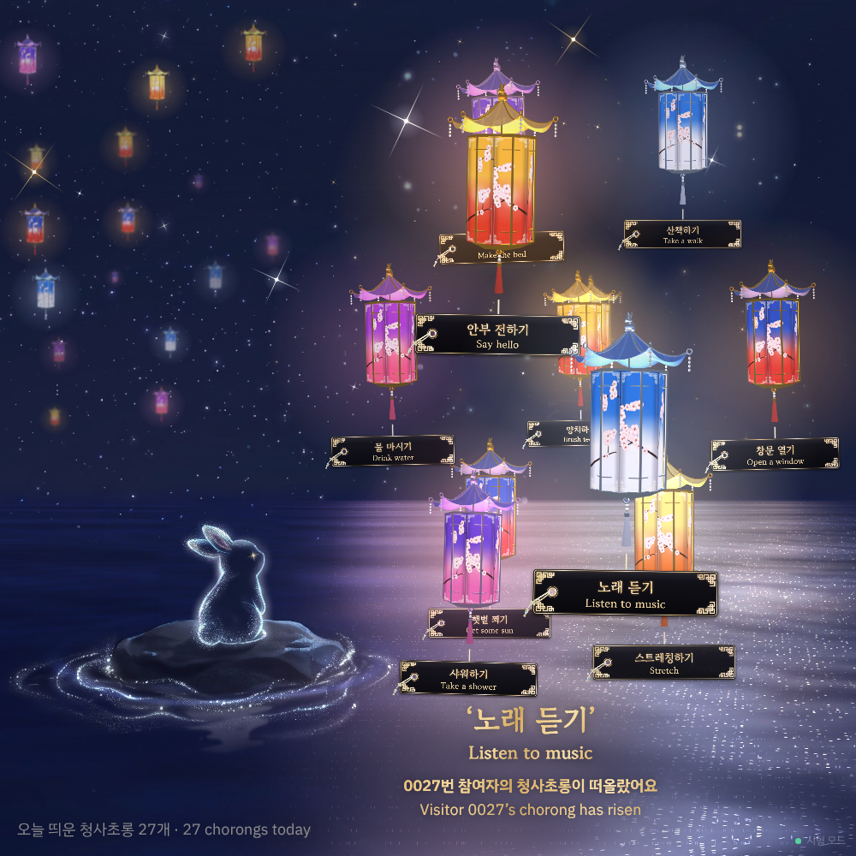
03 · 공통 화면
빔 화면: 모두의 초롱이 떠오르는 밤바다
날린 초롱이 남긴 꼬리표 하나와 함께 떠오른다
하단에 “○○의 청사초롱이 떠올랐어요”가 9초간 나온다
가까이 떠 있는 초롱은 7개 (2·3·2 벌집 배치)
넘치면 오래된 초롱부터 먼 하늘로 물러나 흐릿한 불빛이 된다
아무도 없을 때도 물결·유성·토끼가 계속 움직인다
어떤 화면비에서도 가운데 정사각형, 한국어·영어 함께 표시
공개 정보는 닉네임(없으면 참여 번호)과 꼬리표 하나뿐

Slide 8
04 · 동시 참여 · 중간 입장 · 초기화
여러 사람이 동시에 체험할 때
새로 온 사람은?
각자 휴대폰으로 QR을 찍으면
앞사람과 상관없이 처음부터
반복 장면은?
빔 화면의 밤바다·유성·토끼와
떠 있는 초롱들이 계속 움직임
동시에 날리면?
서로 다른 칸에 떠오르고
하단 안내가 차례로 바뀜
개인 기록 구분
참여 번호별로 저장, 공통 화면엔
닉네임과 꼬리표 하나만
다른 방 없이도?
시험용 번호(0417)나 현장 태블릿,
샘플 꼬리표 9개로 체험 가능
입력 없음·실패
번호가 없거나 틀리면 입력 칸,
망설이면 토끼가 다음 행동 안내
종료 후 초기화
개인 휴대폰은 필요 없음, 태블릿은
끝나고 60초·무조작 180초 뒤 자동
수동 재시작
태블릿 ‘다음 사람 시작하기’,
빔 화면은 새로고침(F5)
인원 제한 없음(각자 휴대폰). 빔 화면은 2.5초 간격 연속 입력까지 확인, 여러 휴대폰 동시 시험은 아직 미시험

Slide 9
05 · 필요한 것과 대체 방안
설치·장비 요청
빔 화면 PC
PC 1대 (Windows·macOS 무관), 최신 Chrome 또는 Edge 전체 화면
화면
빔프로젝터 또는 디스플레이 1대 · 정사각형 영역 최소 1080×1080 · 나머지는 검게 출력
관람객 기기
관람객 본인 휴대폰 (세로). 휴대폰이 없는 관람객용 현장 태블릿 1~2대 있으면 좋음 (미정)
센서
키넥트·센서 미사용. 터치와 진동만 사용
인터넷
필수 · 현장 와이파이 또는 관람객 데이터. 끊겨도 체험은 이어지고 연결되면 기록 재전송
음향 · 전원 · 차광
음향 없음 · 빔·PC 전원 · 빔 화면이 잘 보이도록 차광 권장
동선
방 A 출구 QR 안내, 휴대폰을 보며 걷는 관람객을 위해 빔 화면 앞 멈춰 설 공간 확보
센서 없이 시험: PC에서 sugung-roomb-demo.pages.dev (휴대폰 틀), 빔 화면 리허설은 /display?demo · 장비 수량과 공간 치수는 아직 확정 전

Slide 10
06 · 진행 상황
지금 완성한 부분과 남은 작업
완성 · 운영 중
남은 작업 · 요청할 지원
휴대폰 체험 전 과정 (색 고르기부터 이미지 저장까지)
빔 화면: 초롱 떠오름, 7칸 배치, 먼 하늘로 물러나기
직원 화면: 방 A 기록 입력·QR, 결과 보기·CSV
일상 돌보기 꼬리표 15가지와 항목별 토끼 대사·해볼 일
한국어·영어, 휴대폰 다크 모드 대응
시연용 사이트 (PC 휴대폰 틀, 서버 없이 동작)
여러 휴대폰 동시 체험 시험 (5명 이상, 현장 와이파이)
실제 빔프로젝터로 화면·밝기 맞추기 (빔·PC·차광)
방 A 출구 QR(A4) 배포 동선 확인
빔 화면 배경 그림 출처·이용 조건 확인
행사 전 직원 PIN 변경, 배포 권한 정리
담당자 · 완료일: [이름] / [날짜]

Slide 11
07 · 02_작품코딩
코딩 파일과 실행 방법
내 컴퓨터에서 실행
02_작품코딩/
├ README.md 실행 안내
├ package.json · package-lock.json
├ .env.example 비밀값 이름만
├ make-demo.mjs 시연용 사이트 만들기
├ demo-wrapper/ PC용 휴대폰 틀
└ main/ 작품 본체
├ index.html 휴대폰 체험
├ display.html 빔 화면
├ staff.html 직원 화면
├ _worker.js 서버
└ vendor/ three.js 등
Node.js 20 이상 설치 후 02_작품코딩 폴더에서
npm install
npm run dev
휴대폰 localhost:8788/?id=0417
빔 화면 localhost:8788/display
설치 없이 바로 보기
sugung-roomb.pages.dev/?id=0417
sugung-roomb.pages.dev/display
sugung-roomb-demo.pages.dev (PC 시연용)
순수 HTML·CSS·JavaScript (three.js r160), Cloudflare Pages + KV
실제 관람객 기록·API 키·PIN은 넣지 않았습니다.

